Slide 1
Brzy budu školákem
posloupnosti

Slide 2




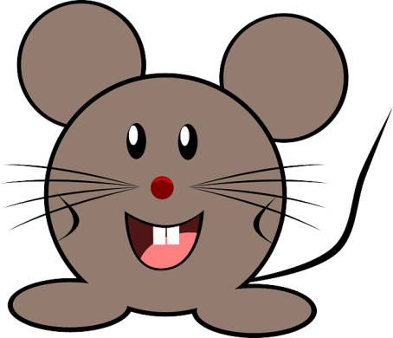

Dej zvířátka do domečků od nejmenšího k největšímu a nenech se splést skutečností. Pozor, začínáme!

Slide 3
Najdi druhé nejmenší zvířátko

Slide 4
Kdo je na řadě teď?

Slide 5
Za chvilku budeš v cíli.

Slide 6
Hurá, všechna zvířátka mají svůj domeček.

Slide 7


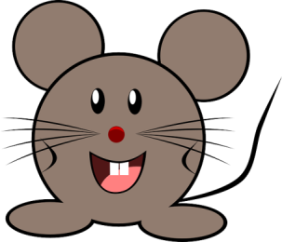
Teď to zkus podle skutečnosti.

Slide 8








Slide 9
Použitý zdroj obrázků
http://pixabay.com

Slide 10
Materiály, pomůcky a technické vybavení
Dotyková obrazovka, připojená k PC
Didaktický kufřík - KUMUČ (pastelky, nůžky)

Slide 11
Metodický postup
Děti procvičí znalosti, které pro ně budou užitečné v prostředí základní školy – posloupnosti podle kritéria velikosti.
Součástí materiálu je pracovní list, který je určený k tisku. Děti zvířátka vybarví, vystříhají a mohou je seřadit podle stejných kritérií jako při prezentaci.
Materiál vznikl v sadě („Brzy budu školákem“) s dalšími materiály.

Slide 12
Práce s interaktivním výukovým materiálem
Na prvních čtyřech snímcích doputuje na zvýrazněné políčko po dotyku vždy nejmenší zbývající zvíře (na prvním snímku je to slon, dále pak myš, kráva, tučňák a nakonec sova). Ostatní zvířata se po dotyku zahoupou.
Na posledním snímku se zvířata posunou na správnou pozici po dotyku.
Pracovní list je určený k tisku, při prezentaci se nezobrazuje.

Slide 13
Prvky polytechnické výchovy
Téma: BRZY BUDU ŠKOLÁKEM
Vzdělávací oblast DÍTĚ A JEHO PSYCHIKA (PSYCHOLOGICKÁ)
Podoblast – POZNÁVACÍ SCHOPNOSTI – Základní matematické, početní a číselné pojmy a operace
Dosažené konkretizované výstupy – rozumět a používat základní pojmy označující velikost (menší/větší, nejmenší/ největší); porovnat a uspořádat předměty dle stanoveného pravidla (od nejmenšího k největšímu)

Slide 14
Cíle polytechnické výchovy
Chápat postavení techniky a technických oborů v životě lidstva jako devízu
Učit děti základním poznatkům o technice
Směrovat děti k získávání základních pracovních dovedností a návyků
Vnímat vliv techniky na společnost a přírodu
Vést děti ke kooperativnímu hodnocení a sebehodnocení
Podpořit rozvoj myšlenkového potenciálu dětí

